Slide 1
2020.2.10
第７回大阪スマートシティ戦略会議
資料４－１
令和元年度の活動実績と今後の取組み
スマートシティ戦略タスクフォース

Slide 2
■これまでの経過
■大阪スマートシティ戦略会議（SC戦略会議）の開催状況
年月 | 会議等 | 内容
2019年５月 | 副首都推進本部会議 | スマートシティ戦略タスクフォース【ＴＦ】の組成及び大阪スマートシティ戦略会議【SC戦略会議】の開催の方針を確認
 | TF | 海外や民間等における先進事例の調査を開始
 | TF | 企業との対話を開始
７月 | 大阪府 | 「スマートシティ戦略準備室（プロジェクトチーム）」を設置
８月 | SC戦略会議 | 第１回開催
 | TF | 市町村向け各種調査
９月 | 大阪府・大阪市 | GovTech大阪（大阪市町村スマートシティ推進連絡会議）の設置 市町村ICT・WG①の開催
 | SC戦略会議 | 第２回開催
10月 | 大阪府・大阪市 | 市町村ICT化・WG②の開催
 | SC戦略会議 | 第３回開催
11月 | SC戦略会議 | 第４回開催
 | 大阪府・大阪市 | 大阪スマートシティ戦略「中間とりまとめ」を公表
12月 | 大阪府・大阪市 | 市町村ICT化・WG③の開催 地域デジタル化・WG①の開催
 | 大阪府 | 2020年４月スマートシティ戦略部の設置決定（府組織条例可決）
 | SC戦略会議 | 第５回開催
2020年１月 | SC戦略会議 | 第６回開催
 | 大阪府・大阪市 | アイディアソンの開催
２月 | SC戦略会議 | 第７回開催
回 | 月日 | 議題
第１回 | ８月５日 | （１）大阪スマートシティ戦略会議について （２）大阪におけるスマートシティ戦略について （３）自治体におけるICT推進について ・四條畷市における取組み ・河内長野市における取組み
第２回 | ９月27日 | （１）市町村のICT活用について ・寝屋川市における取組み （２）シビックテックとの連携について
第３回 | 10月31日 | （１）大阪のスマートモビリティについて ・堺市における取組み （２）「スーパーシティ構想」アイディア公募への 提案について
第４回 | 11月22日 | （１）これまでの実績と今後の予定 （中間とりまとめ） （２）市町村データ連携について （３）データヘルス戦略について （４）その他
第５回 | 12月26日 | （１）先端テクノロジーを使った「楽しいまちづくり」 の実現に向けて （２）キャッシュレス社会の実現に向けて
第６回 | １月28日 | （１）データヘルス戦略について （２）テクノロジーを活用したまちづくりについて
第７回 | ２月10日

Slide 3
分野別の進捗チェックリストと今後想定されるテーマ
項目 |  | 進捗度
 |  | ①調査着手 | ②市町村 実態把握 | ③先行事例 の調査 | ④大阪の 戦略策定
１．モビリティ | AIオンデマンド・自動運転 | 〇 | 〇 | 〇 | 〇
２．非公道実験 | 産業現場の自動運転 | 〇 | 〇 | 〇 | 〇
３．データヘルス |  | 〇 | 〇 | 〇 | 〇
４．市町村ICT化 | 電子申請、チャットボット等 | 〇 | 〇 | 〇 | △
５．オープンデータ |  | 〇 | 〇 | 〇 | △
６．楽しいまちづくり | データテイメント等 | 〇 |  | 〇 | △
７．キャッシュレス |  | 〇 | 〇 | 〇 | △
８．防災 |  | 〇 |  |  | △
９．教育 |  | 〇 |  |  | △
10.保育・子育て
11.インフラ | 上下水道・廃棄物
12.ドローン
13.産業 | 製造業、金融等
14.農業
15.エネルギー
・・・
△：具体的なプロジェクト等の検討をさらに行う
■今後、分野が多岐にわたっていくことから、部局との連携協業も併せて取り組む

Slide 4
目 次
第1章 大阪スマートシティ戦略の概要
■ 大阪スマートシティ戦略がめざすもの
■ 戦略推進の３つの基本姿勢
■ 地域課題解決に向けて、地域の多様な主体と協働
■ スマートシティの基盤確立に向けたステップアップ
■ スマートシティ実現のための実行体制
第2章 大阪スマートシティ戦略の活動実績
■ 市町村との連携（調査と体制構築）
■ 企業との連携（対話）
■ 調査・研究（国内外の事例調査）
■ 情報発信（戦略会議等）
第3章 今後の取組み予定
■ 今後の取組み一覧
■ 当面取り組むテーマ

Slide 5
第１章 大阪スマートシティ戦略の概要

Slide 6
大阪スマートシティ戦略がめざすもの
大阪スマートシティ戦略では、最先端技術のショーケースとなる2025年大阪・関西万博を大きなインパクトとしながら、府域全体で先端技術による利便性を住民に実感してもらえるような都市をめざす。
そのため、2025年大阪・関西万博に向け、世界に類のない最先端技術を活用した取組みと、府域全体で先端技術の利便性を住民に実感してもらえるような取組みの二つの取組みを両輪として、大阪モデルのスマートシティを実現する。
2025年大阪・関西万博に向けた取組み
大阪モデルのスマートシティの実現
２０２５年大阪・関西万博に向け、大胆な規制緩和等を活用することにより、「未来社会の実験場」にふさわしい、世界に類のない最先端技術を実証・実装。
大阪府域全体の取組み
住民生活の質（ＱｏL）の向上や都市機能の強化を図っていくため、世界の先進都市等の事例も参考にしながら先端技術を積極的に活用し、スマートシティの基盤を確立。

Slide 7
戦略推進の３つの基本姿勢
３つの基本姿勢に基づき、現場を重視した実践的な取組みを推進
住民QoLの向上
住民が実感できるかたちで、「生活の質（QoL)の向上」をめざすことが主目的
住民や地域が抱える具体的な課題に対して、技術で何ができるかを考える。
技術ありきではなく、課題解決ありきのアプローチにより、住民が実感できるかたちで生活を変える。
公民連携
（マッチング）
公民連携による「民間企業との協業」が大前提
自治体だけでは解決しえない社会課題について、企業が持つ先進テクノロジーやアイデアと連携し、新たな解決策を見出す。
自治体と企業が“WinWin”となるようなマッチングを積極的に繋ぐ。
社会実装
「技術実験」に留まらず、「社会実装」まで追求する
何のためにやるのか、目的意識を明確化し、社会実装・産業化に向けた取組みを重視。
その際、万博は大きなインパクト。万博に向けた官民の動きを最大限活用。
万博に向け、規制緩和等を活用し、最先端の取組みを推進。先端技術
の利便性を活用した住民の生活の質（QoL）の向上・都市機能の強化
を目指す。

Slide 8

「地域」を重視：地域課題解決に向けて、地域の多様な主体と協働
「地域」として、ニュータウンなど市町村の中の一定エリアに着目すると、都心、郊外、中山間地などの立地やまちの成り立ちなどの地域特性により、地域が抱える課題は多様であり、講じるべき対策も異なってくる。
そこで、地域課題解決を中心としつつ、具体的な課題に応じて、府域や市町村といった行政区単位、その中の一定エリア（地域）単位など、最適な規模で先端技術を活用した取組みを進める。
そのため、地域課題のソリューションの担い手を確保（推進基盤を構築）し、課題解決に資する先端技術を活かすことで、課題・住民ニーズに応じたソリューションを提供する。
地域課題解決を中心
地域のリソースを結集
海外や域外からも誘引
※地域＝市町村の中の一定のエリア
地域課題に対する
ソリューションの担い手
（推進基盤）
課題解決に資する
先端技術企業
地域課題
住民ニーズ
課題・ニーズ
に即した
ソリューション
グローバル企業
市町村
地域団体
地元企業
シビックテック
プラットフォーマー、データ基盤、ネットワーク、MaaS 等
交通弱者
健康寿命の延伸
教育・子育て
増加する自然災害
人手不足
急増するインバウンド
煩雑な行政手続き
    大阪府が
    マッチング
テクノロジー企業
モビリティ
ヘルスケア
キャッシュレス
自治体アプリ
など
デジタル技術、センシング技術、AI、５G、３D 等
スタートアップ
アプリ開発、ソフト開発、自動運転、多言語翻訳、位置情報 等
地域や行政をデジタル技術にふさわしい形に変革（DX）
＊ シビックテック（Civic Tech）とは・・・ シビック（Civic：市民）とテック（Tech：テクノロジー）をかけあわせた造語。市民自身が、テクノロジーを活用して、行政サービス
の問題やや社会課題を解決する取り組み。

Slide 9
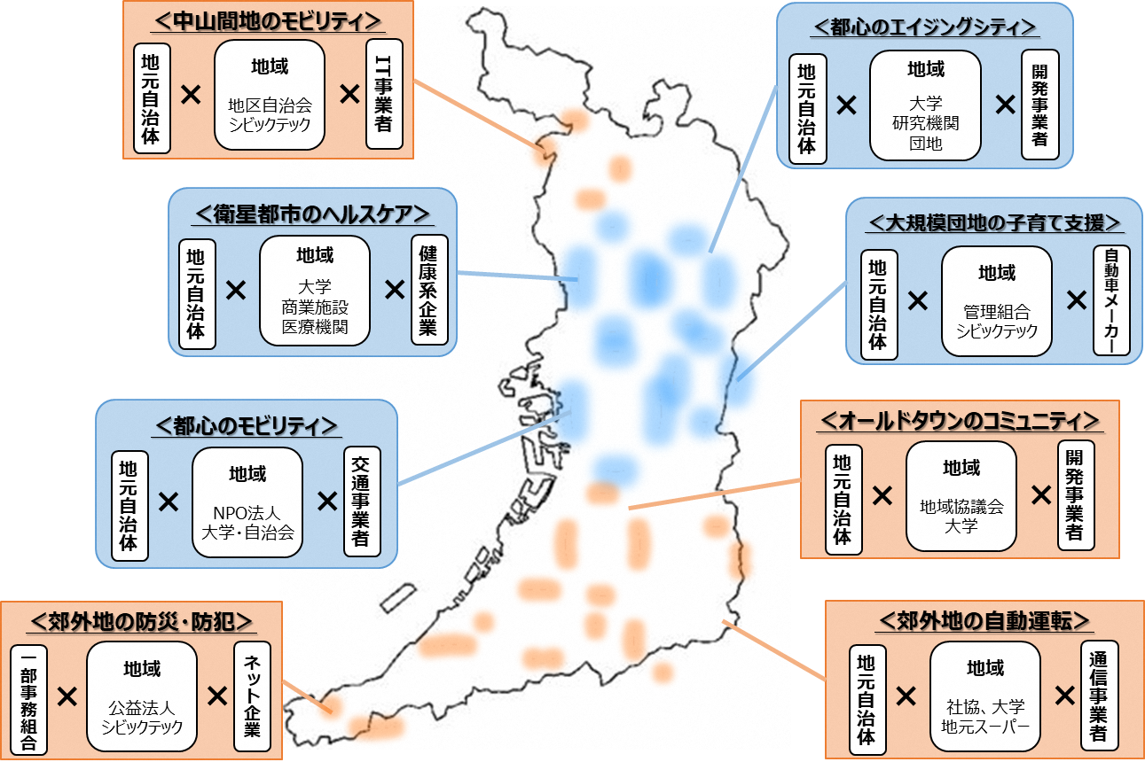
府内の先行事例（河内長野市）と府域展開のイメージ
地域課題
河内長野市南花台における
地域モビリティの取り組み
住民の高齢化や人手不足による公共交通の
縮小に伴う移動課題（ラストワンマイル問題）
自動運転とAI運行システムを使った地域モビリティの
社会実装を見据えた実証事業をスタート
行政
河内長野市
地元企業や地域団体
先端技術企業
×
コノミヤ
社会福祉協議会
×
ヤマハ
docomo
関西電力
社会課題を把握し、グランドデザインを描く
乗降場所として、駐車場を無償貸与
運行管理を担い、自立運営を図る
自動運転車両の提供
AI運行バスシステムの技術
グリーンスローモビリティの提案
大阪府
実証事業を総合的にサポート
※国の実証事業にも採択（「近未来技術等社会実装事業」及び「グリーンスローモビリティ導入実証事業」）
【成功事例の府域展開】
大阪のスマートシティ戦略では、「地域の推進基盤」と「企業の先端技術」を融合させる“地域単位のスマートシティ”を府域で展開し、大阪全体のスマートシティ化を目指す！

Slide 10
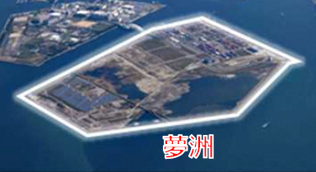

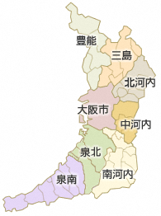
2025年頃のスマートシティの基盤確立を目標に、着実なステップアップ
大阪・関西万博の開催される2025年頃のスマートシティの基盤確立を目標に、３つのフェーズに分けて、取組みを推進
第1フェーズ 第2フェーズ 第3フェーズ 将来像
（2020/2021） （2022/2023） （2024/2025） （2025～）
万博に向けた未来社会の実験場
（夢洲）
2025年
大阪・関西万博
企業・アカデミアによる研究開発・実証実験等を
大胆な規制緩和で加速度的に推進
実用化へ
（デモンストレーション）
都市ＤＸ
実証から実装、また府内での横展開を通じて、都市全体の利便性向上を図り、万博開催を支える都市基盤を確立
スマートシティの基盤の確立
地域ＤＸ／企業ＤＸ
万博のレガシーとして、最先端技術の都市への実装を大阪が先導
取組みの対象レベル
実用段階に近く、都市課題の解決に資するテクノロジーを、府内のフィールドで実証実験を通じて先行事例を蓄積
住民が利便性を実感
できる行政サービスなどについて、技術的にすぐ
できることから実践
大阪全体での
スマートシティ
行政ＤＸ
都市DX：大阪全体のデジタル対応
地域DX：地域の様々なサービスなどのデジタル化対応
企業DX：企業のデジタル化対応
行政DX：役所のデジタル化対応
当 面
時 間 軸
将 来
DX：ﾃﾞｼﾞﾀﾙﾄﾗﾝｽﾌｫｰﾒｰｼｮﾝ（Digital transformation）：既存の枠組みを、デジタル技術の駆使によって新たな価値を創造すること。

Slide 11
スマートシティ実現のための大阪府・大阪市の実行体制
戦略の対象は、行政の施策のあらゆる分野にわたるため、大阪府・大阪市ともに、全庁的に推進する体制を構築する。
また、大阪スマートシティ戦略会議などの場を活用して、引き続き、重点的に取り組むテーマの調査・検討を行う。
大阪府では2020年4月1日にスマートシティ戦略部を立ち上げ、そのトップとなる部長を民間より公募。
【大阪府】
大阪スマートシティ戦略会議
【大阪市】
スマートシティ戦略本部（仮称）
スマートシティ戦略本部（仮称）
（事務局）
スマートシティ戦略部
ICT部門
業務改革部門
会計・税務部門
まちづくり部門
交通部門
産業振興部門
健康医療部門
福祉部門
環境部門
子育て部門
文化・観光部門
教育部門
生活インフラ部門
危機管理部門
防犯・安全部門
公民連携部門 など
【大阪府】 スマートシティ戦略部
（2020年4月1日～）
【大阪市】 ICT戦略室
（事務局）
ICT戦略室
ICT部門
業務改革部門
会計・税務部門
まちづくり部門
交通部門
産業振興部門
健康医療部門
福祉部門
環境部門
子育て部門
文化・観光部門
教育部門
生活インフラ部門
危機管理部門
防犯・安全部門
公民連携部門 など
＜テーマ例＞
行政DX | モビリティ | データヘルス | キャッシュレス | 観光・集客 | スマートスクール | 防災 | オープンデータ
府立大学 ・ 市立大学
（公立大学法人大阪）

Slide 12
第２章 大阪スマートシティ戦略の活動実績

Slide 13
これまでの活動実績（第２章目次）
項目 |  | 内容 | 概要 | 資料頁
1.市町村との連携
 | 取組状況・意向調査 | ①市町村におけるICT状況調査 ②公共交通サービスの運行状況等調査 ③キャッシュレス決済状況調査 ④データヘルス調査 | ①スマートフォンアプリの提供状況とICT対応について実態把握 ②市町村における交通課題と取組み内容について実態把握 ③キャッシュレス決済の導入状況について実態把握 ④データヘルスの取組み状況について実態把握 | P14-16
 | 推進基盤の構築 | ⑤GovTech大阪(推進連絡会議) ⑥ワーキンググループ | ⑤2019年9月19日に設置。府内43の全市町村が参画 ⑥行政のICT化と地域のデジタル化をテーマに計4回開催 | P17-20
2.企業等との連携
 | 対話・情報収集 | ①企業との意見交換・情報収集 | ①78企業と延べ102件の意見交換を実施。情報収集に努める | P21~24
 | 経済団体やシビック テッ クとの連携 | ②経済団体との連携 ③Code forXXとの連携 | ②大阪商工会議所や関西経済連合会等と積極的に連携 ③Code for の協力のもとアイデアソンを開催 | [P33] （再掲） P25
３．調査研究
 | 市町村調査 | ①府内市町村実態調査 | ①ICT推進や公共交通サービスの取り組み状況について調査 | [P14-16] （再掲） P27-28
 | 国内外事例調査 | ②海外先進事例研究 ③国内事例調査 | ②スマートシティの海外事例を扱うシンクタンクレポートなどの研究 ③国（国交省、経産省）や研究機関、先進自治体などの調査 | P26 P29-30
 | 国プロジェクト | ④国プロジェクトの調査 | ④政府（各省庁）が打ち出す国プロジェクトの調査 | P29
４．情報発信
 | 戦略会議の開催 | ①スマートシティ戦略会議 | ①３回のスマートシティ戦略会議を開催し、取組みを発信 | P31
 | 内外でのPR | ②知事・市長による情報発信 ③フォーラム等でのPR ④「スーパーシティ」構想アイデア | ①定例会見や民間主催の会議等で積極的に情報を発信 ②MaaS社会実装推進フォーラムなどに積極参加し、講演等 ③内閣府の自治体アイデア公募へ2019年10月31日に応募 | P32 P33 P47(4章)

Slide 14
■市町村の取組状況や意向に関する調査を実施 ⇒ 現状把握
1.市町村連携
１）市町村におけるICT状況調査
２）公共交通サービスの運行状況等調査
調査対象：府内43全市町村（回収率100%）
調査期間：2019年8月1日～8月30日
調査対象：大阪市を除く府内42市町村（回収率100%）
調査期間：2019年10月17日～10月25日
■調査結果（概要）
１）ICTを進めていくうえでの課題
課題として、財政的制約を挙げる団体が多く（72％）、次いで人的不足、職員のITスキル不足を上げる自治体が目立った。
２）自治体の提供するスマートフォンアプリ
ほとんどの自治体でアプリは提供されており、多分野のテーマを一括ダウンロードできる統合型アプリの導入も進みつつある。
ダウンロード数では、高槻市のごみアプリがトップ。ごみ分野のアプリ、統合型アプリ、また提供期間の長いアプリのダウンロード数が伸びる傾向がある。
３）市町村のICT対応の状況
施設予約は約8割の33団体で導入しているものの、電子申請はじめ、オープンデータ公開状況、携帯端末による地図情報提供などほとんどの自治体では対応できていない状況が明らかになった。
■調査結果（概要）
１）コミュニティバスの運行について
約半数（26団体）の市町村でコミュニティバスを運行
利用者の減少などで効率的運営が出来ていない市町村が多い
オンデマンド交通への転換を検討している市町村も存在。
２）オンデマンド型交通の運行について
4団体においてデマンド交通（タクシー）を導入
ただし、AIなどのICT技術を使っている例はない
３）路線バスの対する補助金について
いくつかの市町村では路線バスに対して補助金を投入しており、
補助の条件も多種多様。
４）公共交通全般について
高齢化などは主たる課題であり、ラストワンマイル問題の解消など、
今後の公共交通が取り組むべき課題
路線バスの運転手不足問題も多くあり、自動運転やAIシステム
へのニーズも一定存在
公共交通に関する課題は？ | 団体数（比率）
① 顕著な高齢化 ② スーパー・病院が遠い ③ 高低差の大きい地形 ④ 路線バスの撤退 ⑤ その他 ⑥ 特に課題なし | 22団体（52%) 16団体（16%) 15団体（36%) 15団体（36%) 13団体（31%) 6団体（14%)
 | 電子申請 | 施設予約 | 地図対応 | 見守り | 破損通報 | 多言語対応（窓口） | オープンデータ | シビックテック
対応済 | ２ | 33 | ２ | ９ | ８ | 14 | 15 | ６
検討中 | ３ | ０ | １ | １ | ５ | 0 | ５ | 0

Slide 15
＜つづき＞ 市町村におけるICT状況調査:「スマートフォンアプリ」に関する調査結果
1.市町村連携
調査結果
広報等のパッケージ型アプリが多い一方で、観光・イベントでは独自開発がほとんど。
住民ニーズが高いと思われる分野でも、導入数が少ないものもある（例えば「健康」） など
得られた考察
各市町村が個別にアプリを開発することは効率的か（共同開発の可能性）
住民ニーズとアプリサービス提供の整合はどこまで取れているか など
〇＝独自アプリを提供、△＝パッケージアプリを提供
注）網掛けは、寝屋川市の市民ニーズ調査で、ニーズが高かった分野

Slide 16
■市町村の取組状況や意向に関する調査を実施② ⇒ 現状把握
1.市町村連携
３）自治体におけるキャッシュレス決済状況調査
４）データヘルスに関する調査
調査対象：府内43全市町村
調査期間：2019年12月16日～12月20日
調査対象：府内43市町村＋大阪府子ども家庭センター
調査期間：2020年１月９日～１月20日
■調査結果（概要）
１）キャッシュレス決済の実施状況
分野別でみると、手数料では四條畷市の１団体、税では15団体、保険料では12団体でキャッシュレス決済を実施しているという結果であった。また、なんらかのキャッシュレス決済を行っているのは、18団体で、決済代行手数料の課題などから約6割が依然として未導入という実態が明らかとなった。
２）決済手段
四條畷市の手数料においては、窓口におけるQRコード決済が実施されている。税や保険料、水道料金においては、納付書に記載されている番号やバーコードなどをインターネットサイトやスマートフォンアプリで入力したり読み込んで決済する手段が主流となっている。また、大阪市では、クレジットカードをはじめとする6種の豊富な決済手段で税の納付が可能となっている。
■調査結果（概要）
１）レセプト（診療報酬明細書）について
国保、生保については、多くの市町村にレセプトがありデータ化もされているが、ユニークコードが設定されていないケースあり
国保・生保以外の協会けんぽ等のデータは市町村にはほぼない。
後期高齢者のデータは市町村にないケースが多い
２）レセプト（介護報酬明細書）について
広域連合からのレセプトの情報提供は市町村によりばらつきあり
３）健診（法に基づくもの）について
妊婦、乳幼児、就学前健診については、実施しているが、結果をデータ化していない団体あり。
小中学校での検診については、実施しているが、結果をデータ化している団体は少ない。
国保については、健診が実施されていると、必ずデータ化されている
４）がん健診（国指針に基づくもの）について
健診を実施している場合は、結果をほぼデータ化しているが、ユニークコードを設定していない団体が一部あり
５）健診・検診（自治体独自）について
健診・検診を実施していても、結果をデータ化していない団体が少数あり
６）生活習慣指導・その他保健指導について
指導を行っていても、結果をデータ化していない団体が少数あり
 | 施設使用料等 | 手数料 | 税 | 保険料 | 水道料金
実施 | 1 | 1 | 12 | 12 | 7

Slide 17
■地域でスマートシティを展開していくための推進基盤を構築
1.市町村連携
GovTech大阪
（大阪市町村スマートシティ推進連絡会議）
各種ワーキンググループ
＜設置目的＞
大阪府と市町村の連携によるスマートシティ化の取組みを円滑に進めるため、先進自治体の事例紹介や各自治体で共通する課題の共有等を通じて、市町村の横展開を促進し、さらなる行政サービスの向上や、都市機能の強化、ひいては住民のQoL（生活の質）の向上を目指すもの。
＜設置目的＞
大阪スマートシティ戦略会議で確認された方針や、市町村のニーズ等を踏まえて、推進連絡会議（GovTech大阪）の下部組織として、テーマ別にワーキンググループを設置。（適宜組成）
担当者レベルでより具体的、実務的な議題を取り上げ、市町村の情報共有、マッチングの場を提供
項目 | 内容
構成 メンバー | 府内43市町村の スマートシティ推進担当課 （情報・企画担当部署等の職員）
事務局 | 大阪府スマートシティ戦略準備室 大阪市ICT戦略室
設置日 | 2019年9月19日
開催実績 | 第１回会議を９月19日に開催 府内27団体が出席 大阪スマートシティ戦略の概要や先に実施した調査結果などを報告。
行政のICT化WG（2019年9月19日設置）
【構成】 希望する市町村
【役割】 電子窓口、電子申請、アプリ等による行政サービス
のICT化において、情報提供、情報共有、マッチング等
【開催状況】 第１回：行政のICT化（9月19日）
第２回：統合アプリ等（10月8日）
第３回：無償・少額サービス（12月4日）
地域デジタル化WG（2019年12月23日設置）
【構成】 希望する市町村
【役割】 ICTを活用した地域のまちづくり（モビリティ等）の情報
共有や企業とのマッチング 等
【開催状況】 第１回：「地域における自動運転や
AIオンデマンドなどの技術の活用について」（12月23日）

Slide 18
■行政のICT化ワーキンググループの開催内容
1.市町村連携
「行政のICT化ワーキング」を３回開催。第１回ワーキングでは府内市町村に対して行った「行政のICT化に関するアン
ケート調査」の結果の報告、先進自治体の事例紹介、事業者からのサービス紹介と個別面談を行った。
第２回ワーキングでは5市6件の対話（個別面談）を実施、うち１市はR2年度で予算要求、
４市はR3年度の予算要求に向けて統合型アプリの無料体験版の利用や、見積もり取得など検討を継続。
第３回ワーキングでは１市が包括連携協定の締結に向けて検討。
開催状況 | 参加団体 | テーマ | 議題
第1回ワーキング (2019.9.19) | 46名 （27団体） | 行政のICT化 | 1) 市町村アンケート調査の結果について 【大阪府】 ⇒ 8月のアンケート調査について報告 2) 寝屋川市公式アプリ「もっと寝屋川」について【寝屋川市】 ⇒ 統合型アプリの企画、住民ニーズ調査など 3) 大阪市のICT化の動向について 【大阪市】 ⇒ スマホの地図で確認できる保育所空き情報、 LINEの無料アカウント取得、インターフェースの開発
第２回ワーキング (2019.10.8) | 47名 （26団体） | 統合型アプリ 行政サービス汎用パッケージ | 1) 先行団体の導入事例紹介 【八尾市／四條畷市】 ⇒ 統合型アプリ、導入にあたっての部局調整の困難さ 2) 事業者によるサービス紹介 【事業者】 ⇒ 統合型アプリ提供業者、行政サービス汎用パッケージ 事業者からの導入効果、機能、提供価格等 3) AI・RPAの動向、音声認識（AI）について【大阪府、事業者】 ⇒ 大阪府の導入状況及び事業者からのサービス内容の紹介
第3回ワーキング (2019.12.4) | 44名 （27団体） | 無償・少額サービス | 1）事業者によるサービス紹介 【事業者】 ⇒汎用アプリを活用し防災に取り組む先進自治体の事例や、 SNSを情報発信などに活用する先進自治体の事例を紹介 2）SNSを活用した取組みについて【大阪市】 ⇒ 無償でできる情報発信の取組みを紹介

Slide 19
■地域デジタル化ワーキンググループの開催内容
1.市町村連携
「地域デジタル化ワーキング」を1回開催。第1回ワーキングではスマートモビリティを題材とし、自動運転とAIオンデマンド交通について基礎から講義を行ったほか、事業者の先進的な取組みの紹介、府内市町村に対して行った「公共交通サービスの運行状況等調査」の結果報告も行った。今後はスマートモビリティに限らず、「地域デジタル化ワーキング」を開催し、市町村の機運醸成や企業とのマッチングを進めていく。
モビリティ分野についてはこのワーキング開催前から活動を行っており、13市町村との個別の意見交換を行っていく中で、そのうち１市は企業との個別ヒアリング等の具体的な動きまで進捗している（他に自治体以外の案件も進捗）。
また、12月3日にはソフトバンクとMONET Technologiesと包括連携協定を締結。これに基づき、大阪府内での活動を本格化させているところ。
開催状況 | 第1回ワーキング
開催日 | 2019年12月23日
参加団体 | 58名（23団体）
テーマ | 【モビリティ】地域における自動運転やAIオンデマンドなどの技術の活用について
議題 | 1)大阪スマートシティ戦略について 【大阪府】 2)自動運転の動向と企業の取組みについて【事業者】 ⇒ 自動運転市場と、自動運転技術 3) AIオンデマンド交通の動向と企業の取組みについて【事業者】 ⇒ AIオンデマンド技術と、サービスの内容や今後の展開 4)池田市伏尾台の取組みについて【池田市】 ⇒住民共助型ライドシェアの取組み

Slide 20
1.市町村連携
■GovTech大阪における「PDCA」のイメージ
Plan
市町村連絡会議（GovTech大阪）における情報共有と方向性の協議
地域に応じた実証実験、社会実装の計画策定
Action
Do
実証実験や調査結果に基づく持続可能なスマートシティ化の施策
共有情報を踏まえた、各自治体における自律的取組み
“GovTech大阪”
大阪市町村
スマートシティ
推進連絡会議
テーマに応じたWGの設置
実態調査・ニーズ調査
地域課題に応じた実証実験・
社会実装
共同調達や共同発注の検討等
Check
実証実験や調査結果の集計、分析、
課題の抽出
スマートシティ戦略会議などによる
公表、共有

Slide 21
■スマートシティ分野と企業業種は相互に横断し、多様なプレイヤーが存在
2.企業連携
これまで106企業と延べ280件の意見交換を重ね、先端テクノロジーの現状や企業ニーズ、今後の見通しなどについて情報収集を行った。
スマートモビリティの分野では、ほとんどの業種が何らかの技術やサービスを提供しており、すそ野が広い産業分野と言える。
 |  | 企業の業種 |  |  |  |  |  |  |  |  |  |  |  |  |  | 小 計
 |  | I T | 通信 | 電機 | 住宅 | 地図 | 自 動 車 | 交通 | 銀行 | 保険 | 広告 | 印刷 | 商社 | ソ フ ト | その他
対話を行った分野 | デジタルガバメント | 55 | 5 | 5 | 1 | 2 |  |  |  |  |  |  |  |  | 3 | 71
 | スマートモビリティ | 7 | 16 | 5 | 1 | 3 | 7 | 41 |  | 1 |  | 1 | 2 | 3 | 6 | 93
 | ヘルスケアデータ |  |  | 1 |  |  |  |  | 7 |  |  |  |  | 1 | 3 | 12
 | キャッシュレス | 4 | 2 |  |  |  |  |  |  |  |  | 1 |  |  |  | 7
 | 観光 | 1 | 2 |  |  |  |  |  |  |  | 1 |  |  | 1 | 2 | 7
 | 防災・防犯 | 1 | 2 |  |  |  |  |  |  |  |  |  |  | 1 | 2 | 6
 | 都市OS | 12 |  | 3 | 1 |  |  |  | 6 |  |  |  | 1 | 1 | 9 | 33
 | 5G | 2 | 18 |  |  |  |  |  |  |  |  | 1 | 3 |  |  | 24
 | その他 | 2 | 7 | 6 |  |  |  | 2 | 1 | 1 |  |  | 2 | 1 | 5 | 27
 | 小計 | 84 | 52 | 20 | 3 | 5 | 7 | 43 | 14 | 2 | 1 | 3 | 8 | 8 | 30 | 280
注）企業の業種の「その他」：旅行、運送、医薬、ガス、マスコミ、シンクタンク ※「ソフト」はソフト開発
※一つの企業で、複数のスマートシティ分野に跨る場合がある。また同じテーマで2回以上意見交換を行う場合があるが、表上は、1企業1テーマで１件とカウント

Slide 22
■対話の内容はサービス、基盤技術、実装状況など多岐にわたる
2.企業連携
行政DX、企業DX、都市DXを支えるテクノロジーやサービスについて様々な分野の企業から意見を聞くことができた。今後さらに分野と企業を広げ、戦略の具体化につなげる。
行政DX | 企業DX／地域DX | 都市DX（モビリティ）
インターフェース
（人へのサービス）
行政サービス統合型アプリ
AIチャットボット
ICTによるワンストップ窓口
見守りサービス
音声認識議事録サービス
産業用自動運転（トラック等）
キャッシュレス
情報銀行
データヘルス
免税ECサービス
AIリアルタイム速報サービス
楽しいまちづくり
自動運転（バス・タクシー）
AIオンデマンド交通
シェアバイク
電動シェアスクーター
マイクロモビリティ
ドローン（フードデリバリー等）
空飛ぶクルマ
配車アプリ
RPA
決済プラットフォーム
アーキテクチャー
データドリブンマーケティング
クラウドアプリケーションサービス
オープンデータ
自治体データ連携基盤
都市OS
テクノロジー基盤
（都市OS)
スマートシティ構想
官民データ連携基盤
５G
群衆管理システム
ICTまちづくり
MaaS（観光型・郊外型）
高精度三次元位置情報
自動運転ソフト開発
AI運行ソフト開発
顔認証システム

Slide 23
■企業の特性や持っているテクノロジーに合わせて、さらに対話を広げる
2.企業連携
今後も、世界の先端を行くグローバル企業、高い商品開発力で活躍するテクノロジー・サービス企業（全国規模、大阪発）、 様々なスタートアップとの対話を広げ、関係づくりを深めていく
 | グローバル企業 | テクノロジー・サービス企業 |  | スタートアップ等
 |  | 全国規模の企業 | 大阪発の企業
 | 世界展開の企業、外資系企業 | 日本全国にサービス展開する企業 | 大阪本社又は大阪創業の企業 | スタートアップ（ベンチャー含む）
IT・情報通信 電機、デジタル | マイクロソフト、アクセンチュア、シスコシステムズ、セールスフォース・ドットコム、IBM、Google、ダッソー・システムズ、VANTIQ など | NEC、富士通、東芝、日立、ソニー、NTT、NTTデータ、docomo、KDDI、ソフトバンク、楽天、DeNA、日本ユニシス、パスコ、バスキュール など | NTT西日本、住友電気工業、Panasonic、ダイキン工業、ダイフク、キーエンス、シャープ、オプテージ など | アドバンスメディア、Uhuru、バスキュール、スペクティ、グラファー、ダイナミックマップ基盤、アイサンテクノロジー など
交通・モビリティ | Uber、WAYMO、NAVYA、アウディ など | トヨタ、ホンダ、日産、マツダ、オムロン,ANA、コマツ、クボタ、ヤンマー、など | ダイハツ、JR西日本、近鉄、阪急・阪神、南海、京阪、Osaka Metro、大阪シティバス、WILLER など | MONET Technologies 、ZMP、TierⅣ、LUUP、 ジョルダン、SBドライブ、Via Mobility Japan、先進モビリティ、ヴァル研究所 など
商社・コンサル 金融・保険 | デロイトトーマツ など | 野村総研、日本総研、三菱UFJ、みずほ、損保ジャパン 三井物産、博報堂、三菱商事、丸紅、電通 など | オリックス、三井住友、りそな、住友商事、伊藤忠 など
その他（不動産、 印刷、医療、製薬等） | エムシードゥコー など | 日建設計総合研究所、凸版印刷、富士フィルム、JTB、タニタ など | 大阪ガス、大和ハウス工業、積水ハウス、塩野義製薬、大日本印刷、関西電力、 など | アイカサ、Mellow, リアルワールドデータ 旭化成ファーマ など
注）上記表は、スマートシティの分野でテクノロジーやサービスを展開する主な企業について、これまで対話をした企業を含めて一定の
要件で事務局が便宜的に整理したもの。なお、全国規模の企業であっても、大阪本社・大阪創業の企業は「大阪発の企業」に分類

Slide 24
■企業と有機的な連携・協業を誘発し、大阪の社会課題を解決
2.企業連携
テクノロジーやサービス、資本力や機動力、ＢtoＣやＢtoＢなど、各企業が持つソリューションや特性に合わせて連携を図り、最も効果的な協業体制を構築する。
シビックテック※
※住民自身がICTを活用して、社会課題を解決する取り組み、または団体
（アイデアソンのコーディネート、産官学民連携の仕組みづくり など）
大阪における
地域課題
の解決
大阪の
サービス提供企業
海外や域外等の
テクノロジー企業
物販、物流、交通、健康、医療、介護、教育、金融、防犯などのサービス事業者
プラットフォーマー、通信キャリア、データ基盤、ネットワーク、MaaS など
スタートアップ
（アプリ開発、ソフト開発、自動運転、多言語翻訳、位置情報 など）

Slide 25
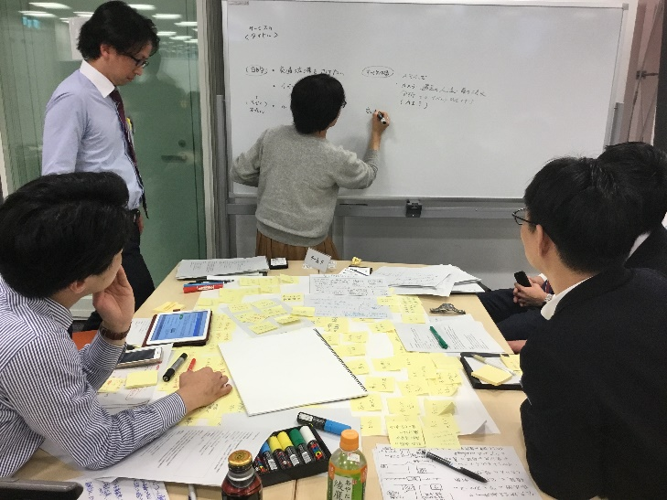
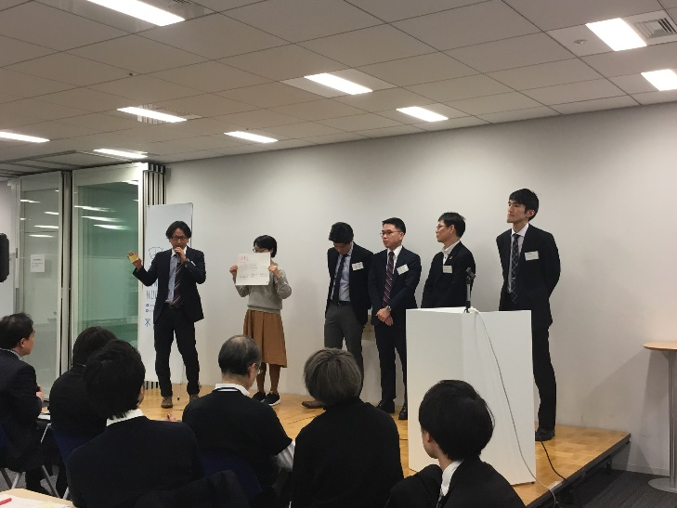
■企業・シビックテックとの連携でアイデアを創出（アイデアソン）
2.企業連携
■大阪スマートシティ・アイデアソンの開催（2020年1月31日）
【目的】
大阪府内のオープンデータを活用したサービスやプロダクト、活用方法について、
実務レベルの自治体職員、企業担当者の意見交換により、あるべき自治体間のデータ
連携モデル、効果的なオープンデータの活用方法などのアイデア創出をめざす
【参加者】大阪府内市町村職員、企業担当者（約20名ずつ）
協力： Code for Osaka、Code for Japan、
大阪市立大学 阿多教授（研究室）
【内容】
① インプットタイム
・（オープンデータ、統計の活用例、データ連携プラットフォーム紹介）
② アイスブレイク、アイデア出し
・あなたの街のいけてるところ、いやなところ、リソース、街にあるデータ
最近見た、聞いたサービスやプロダクトは？
⇒大阪をよりよい街にするために必要な事業・サービス・プロダクトは？
③ アイデアのブラッシュアップ、チームでのアイデア集約
④ チーム成果発表
⑤ 審査発表、表彰式、発表講評
【優秀賞】：スマート渋滞予想（すまーとにおいで！）
イベント主体等がイベント情報を蓄積・公開することで、
イベント参加者や近隣者がスマホやカーナビで渋滞情報や最適な移動手段を選択可能に

Slide 26
■海外では都市単位、企業との協業による推進がスタンダード
３.調査研究
海外のスマートシティでは、自治体が、企業や大学と連携してコンソーシアム組成し、都市単位で取り組むケースが標準的。
大阪のスマートシティは、これらの世界諸都市の成功事例を参考に公民連携を重視し、すぐに実装できるサービスを積極的に取り入れていく。
■各都市のスマートシティ
□具体事例
 |  | スマートシティ都市
スマートシティの推進主体 | 国 | ・シンガポール（Smart Nation） ・エストニア（X-Road） ・インド（Smart City Mission） ・ドバイ（Dubai Smart City initiative） ・杭州市 ・雄安新区（北京）
 | 自治体 | ・サンフランシスコ（SF Open Data） ・サンアントニオ（Mayor’s Di2） ・ボストン
 | 企業 | ・バルセロナ（バルセロナスマートシティ) ・ブリストル（Bristol is Open） ・サンタンデール（Smart Santander） ・ベルリン（Deutschland Digital） ・ヘルシンキ（MaaS) ・トロント（サイドウォーク・ラボ）
 | コンソー シアム | ・コペンハーゲン（City Exchange) ・マンチェスター（Corridor Manchester) ・アムステルダム（ASC）
都市 | プロジェクト概要 | 特徴 | 参加機関
ボストン | スマートパーキング | 道路に埋め込まれたセンサーで路上の駐車スペースの使用状況がわかる スマートフォンアプリで駐車スペースを確認 | ・Streetline社
 | 交通渋滞回避情報 | 目的地までの最短時間ルートを電光掲示板に表示 人工衛星を使用して渋滞状況を分析，目的地までの所要時間を毎分更新 | ・All Traffic Solutions社
 | 道路状態通知アプリ（Street Bump) | ドライバーはアプリを起動，携帯電話を車内ホルダーに設置 アプリが舗装状態によって生じる衝撃を分析，陥没などを検知すると自治体に通知 | ・ボストン大学
サンフランシスコ | 都市データのオープン化 | パーキングメーターは空き場所数に応じて価格が変動され、リアルタイムに確認できる 利便性高く，様々な企業がデータを活用し，交通機関，地域環境，リサイクル，犯罪情報に関するサービス提供を開始 | ・Cisco社
 | 都市データの３Dモデリングとオープンデータ化 | 都市データを省エネに活用。自治体や企業等に省エネの設備投資を促す 消費電力，交通量などのデータをクラウド上で分析，3D地図で可視化 | ・CityZenith社

Slide 27
■国内外の事例や府内の実態調査を踏まえ、大阪のスマートシティを計画
３.調査研究
分野 | 調査で得られた考察 | 調査結果を踏まえた取り組み
①行政のICT化 (市町村実態調査) [2019.8.1発出] | 財政的課題に次いで、専門人材の不足が深刻であり、全体の底上げには人材支援が必須 ICTを活用した行政サービスの先行的導入例は一部の自治体に留まっている システムやアプリサービスをそれぞれで開発し、非効率になっている可能性 | 大阪市町村スマートシティ推進連絡会議（GovTech大阪）及びWGを設置し、課題の共有、共同研究・共同開発、企業を始めとする人材支援策の検討など
②移動・モビリティ （市町村実態調査） [2019.10.17発出] | 大阪の郊外やニュータウンでは、①高齢化が顕著で、②高低差が大きく、③路線バスの撤退が進む 結果として、鉄道駅やスーパー、病院など日常生活に欠かせない場所へのアクセスが困難になっている（ラストマイル／ファーストマイル問題） | AIオンデマンド交通の企業協業や先行自治体の横展開の検討
③キャッシュレス （市町村実態調査） [2019.12.16発出] | 税や保険料、水道料については、一定キャッシュレス化が進んでいるが、施設の利用料や各種申請における手数料等については、ほとんど進んでいない。 | WGを設置し、課題の共有、事業者とのマッチングの場の提供など
④データヘルス （市町村実態調査） [2020.1.9発出] | ■ 国保については、健診が実施されていると、必ず データ化されているが、それ以外の健診・検診では データ化されていないケースもあり、活用状況も自 治体によってばらつきがある。 | 生涯にわたる健康づくりを進め、健康寿命の延伸をめざすことを目標に、データの利活用の方針の検討。
今後さらに、分野ごとの調査・研究を進める

Slide 28
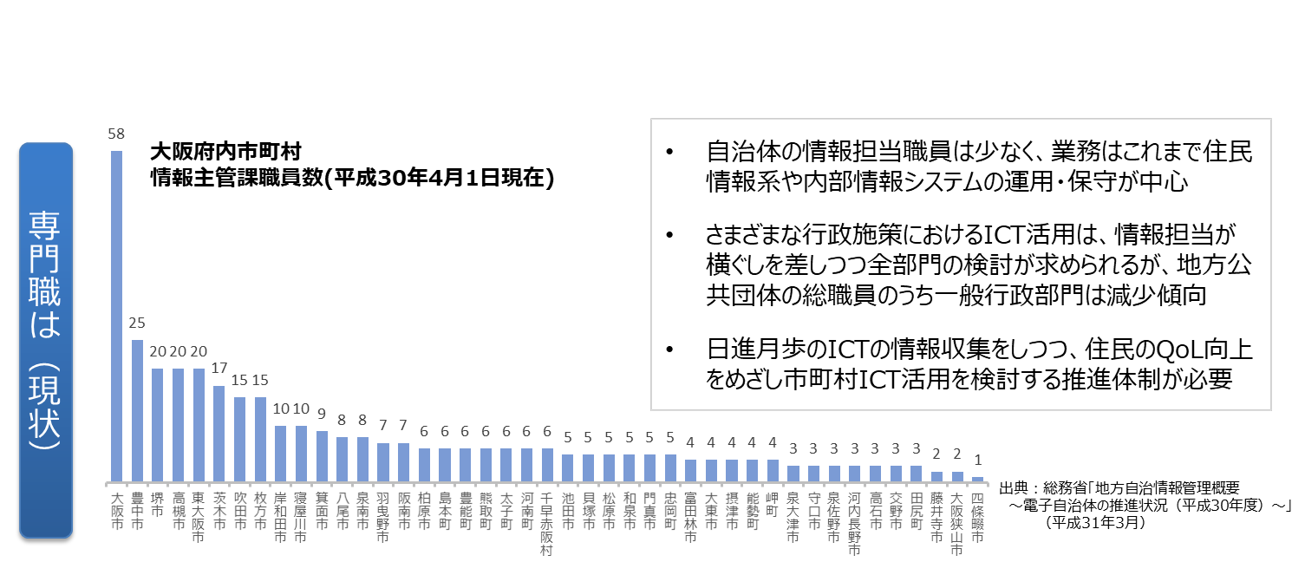
＜つづき＞ 市町村実態調査の結果（専門人材の不足）
３.調査研究
ICTを活用・検討する担い手の不足
第２回大阪スマートシティ戦略会議 資料

Slide 29
■国との意見交換により、先進事例の情報収集や国プロジェクトの把握
３.調査研究
機関 | 調査日 | 調査内容
国土交通省 | 2019.4.25 | スマートモビリティチャレンジなどの取り組みについて情報収集
 | 2019.8.6 | 地域公共交通の観点からのMaaSなどについて情報収集
 | 2019.12.4 | データを活用したまちづくりについて情報収集
経済産業省 | 2019.4.25 | スマートモビリティチャレンジなどの取り組みについて情報収集
 | 2019.8.6 | MaaS研究やマルチモーダルに関する取り組みなどについて情報収集
国立循環器病センター | 2019.11.13 | データヘルスの取組みについて情報収集
報告書 | 目的等（スマートシティ関連） | 担当省庁 | 会議名等
「スマートシティの実現に向けて」（中間とりまとめ） | まちづくりという『総合行政』を担う立場から、スマートシティの全体像を描き、目指すべき将来像、今後の取組みの方向性を示す | 国土交通省 | ー
「IoTやAIが可能とする新しいモビリティサービスに関する研究会」中間整理 | 新しいモビリティサービスを活性化させるため、デジタル投資促進とデータ連携・利活用拡大のための基盤整備などを目指す | 経済産業省 | IoTやAIが可能とする新しいモビリティサービスに関する研究会
スマートシティ検討WG | データを利活用したスマートシティに要求される事項等について、より専門的な観点から検討を行う | 総務省 | ＩＣＴ街づくり推進会議
「スーパーシティ」構想の実現に向けて（最終報告） | 第四次産業革命を先行的に体現する最先端都市となる「スーパーシティ」の構想を実現する。 | 内閣府 | 「スーパーシティ」構想の実現に向けた有識者懇談会

Slide 30
■東京都等との先進自治体との連携、先進事例の情報収集
３.調査研究
■東京都
項目 | 調査日 | 調査内容
先進事例の収集 | 2019.8.6 | 都のsociety5.0・MaaSなどの取組み、組織体制についての情報収集
 | 2019.11.8 | TOKYO Data Highway 基本戦略（５G）についての情報集
 | 2019.12.18 | 都のキャッシュレス（３つのレス）の取組みについての情報収集
東京・大阪連携会議 | 2019.11.26 | 東京五輪、大阪・関西万博というメガイベントを最大限活かし、スマートシティの実現に向け、東京・大阪で連携して日本の成長を牽引していくことを確認。
第５回戦略会議 | 2019.12.26 | 戦略会議のゲストとして、東京都のキャッシュレスの取組みを発表。
■加古川
項目 | 調査日 | 調査内容
先進事例の収集 | 2019.9.20 | 都市OS（データ利活用型スマートシティ）についての情報収集
■高松
項目 | 調査日 | 調査内容
先進事例の収集 | 2019.9.25 | 都市OS（スマートシティたかまつ推進プラン）についての情報収集

Slide 31
■過去６回スマートシティ戦略会議を開催し、取り組みを内外に発信
4.情報発信
 | テーマ | 主な出席者（ゲスト） | 主な論点 | 確認された方向性
第１回会議 (2019.8.5) | ■大阪におけるスマートシティ戦略 ■自治体におけるICT推進 | ●河内長野市長 ●四條畷市長 | ・大阪スマートシティ戦略会議の基本姿勢や取り組むテーマ、今後のスケジュール ・市町村におけるICT推進 ・先進自治体の事例紹介 | ・万博までの6年間で何を実現するかに重点を置くとともに、戦略推進のための体制づくりを検討（知事） ・大阪城東部地区（森之宮）における新大学のキャンパスプランと連携したスマートシティについて検討（知事・市長）
第２回会議 (2019.9.27) | ■市町村のICT活用 ■シビックテックとの連携 | ●寝屋川市長 ●Code for Japan | ・市町村におけるICT推進 ・先進自治体の事例紹介 ・シビックテックとの連携 ・コードフォージャパンの取組み紹介 | ・市町村のＩＣＴ化に向けて、連絡会議などの場を活用しつつ、大阪府・市で、強力にバックアップ ・シビックテックとの連携について、大阪府・市でのアイディアソン実施に向けて検討を進める
第３回会議 (2019.10.31) | ■大阪のスマートモビリティ ■スーパーシティ構想アイデア公募 | ●堺市長 ●Osaka Metro ●WILLER ●エムシードゥコー | ・スマートモビリティ ・大阪の移動課題の整理 ・先進企業の紹介 ・「スーパーシティ構想」アイディア公募 | ・スマートモビリティについて、ラストワンマイルの課題解決に向けた取組みを推進 ・モビリティ技術の実用化・産業化を図るため、企業に対して、実証フィールドを積極的に提供 ・MaaSについて、大阪全体のプラットフォームづくりなどを念頭に検討
第４回会議 (2019.11.22) | ■中間とりまとめ ■市町村データ連携 ■データヘルス | ●大阪大学大学院招へい准 教授（尼崎市部長） | ・活動実績と今後の取組み（中間取りまとめ） ・市町村データ連携について ・データヘルス戦略について | ・中間とりまとめを基に、来年度の実行体制・予算・仕組みについて、準備を進める。 ・市町村データ連携については、まずは市町村横断のデータ連携から取り組む。 ・データヘルス戦略については、健康寿命延伸に向けて、市町村の実態の調査を行う。
第５回会議 (2019.12.26) | ■楽しいまちづくり ■キャッシュレス | ●バスキュール ●東京都都政改革担当部長、 会計制度担当部長 | ・ 先端テクノロジーを使った「楽しいまちづくり」 ・キャッシュレス社会の実現に向けて ・第2回東京・大阪連携会議の報告（アセット開放） | ・楽しいまちづくりについて、大阪の観光資源へのICT活用プランを民間から募る。 ・大規模集客施設でのキャッシュレスや、行政手続き３レス（はんこレス・ペーパーレス・キャッシュレス）を重点的に推進。 ・５Ｇについては、府市アセットの活用策などについて検討する。
第６回会議 (2020.1.28) | ■データヘルス戦略について ■テクノロジーを活用したまちづくり | ●大阪大学大学院招へい准 教授（尼崎市部長） ●日建設計総合研究所理事 | ・データヘルス戦略 ・市町村調査結果の報告 ・テクノロジーを活用したまちづくり | －
第7回会議 (2020.2.10) | － | － | － | －

Slide 32
■知事、市長みずから大阪のスマートシティを内外でアピール
４.情報発信
■吉村知事による情報発信
■松井市長による情報発信
発言場所 | 主な内容
定例会見 準備室立ち上げ [2019.7.24] | 現場でいかにスマートシティ化を実践していくのか。そして、そこに様々な技術や民間の力というのを最大限活用した仕組みをつくっていきたい 住民サービス向上と都市戦略ビジョンというのを二つの軸にしながら、このスマートシティ戦略タスクフォースで、具体的に民間とも協力しながら進めていきたい 市民、府民の皆さんが少しでも生活が便利になったねと思ってもらえるような、そういったものを着実に目指していきたいと。地に足がついたスマートシティ戦略というのをやっていきたい
定例会見 部長公募 [2019.12.24] | 大阪スマートシティ戦略の実現に向け、その司令塔となり関連施策・事業を推進する組織として、スマートシティ戦略部を令和２年４月１日に設置する スマートシティ戦略部の部長について、最先端技術の専門知識等が求められることから、民間企業等において管理職などの組織でマネジメント経験のある方を募集する
定例会見 ３つのレスの推進 [2020.1.8] | はんこレス：窓口等の手続きにおいて法令上の制約がある「はんこ」以外は、全て見直すことをめざす ペーパーレス：府が主催、および庁内で実施する全ての会議、打合せでのペーパーレス化をめざす キャッシュレスの先進都市をめざす
発言場所 | 主な内容
施策方針演説 [2019.5.23] | IoTやAIなど、先端技術の実装を官民連携で進め、世界におけるスマートシティの先進地の地位をめざします。
国家戦略特区 特別区域諮問会議 （スーパーシティ構想） [2019.9.30] | 大阪では都心部、大阪駅北側のうめきた地区や臨海部、夢洲において大阪の成長を牽引する東西二極の一極としての世界で存在感を発揮する都市を目指したまちづくりを進めている。まずは、グリーンフィールドを生かしたまちづくりを進めるに当たり、うめきた地区の空間を実証フィールドとして、最先端技術の導入に向けた発信をしていく。 その上で、夢洲では2025年、万博において未来社会の実験場として幅広く最先端の技術を経験できる場を創出していく。 その後、万博での成果を生かして、夢洲において非日常空間を形成するまちづくりを進めるとともに、スーパーシティを実現することで、世界に誇る魅力ある国際拠点の国際観光拠点を形成していきたい。

Slide 33
■民間フォーラム参加や経済界との連携を深め、大阪のスマートシティをPR
4.情報発信
関係機関におけるフォーラム等への参加／ＰＲ
会議等の名称 | 日程・場所 | 発信内容
MaaS社会実装推進フォーラム 第１回例会 [主催：大阪商工会議所] | 2019年6月24日 | ＜講演内容＞大阪スマートシティ戦略会議について ＜主な出席者＞ 交通事業者、通信事業者等
 | 大阪商工会議所会議室
自動運転、ＭａａＳの最前線 [主催：原財団] | 2019年8月30日 | ＜講演内容＞大阪におけるＭａａＳ・自動運転の実現に 向けた取組について ＜主な出席者＞ 各省庁、自治体、民間企業等
 | アイビーホール青山会館 （東京都渋谷区）
フランスと日本の「人々の暮らしやすさ」に重点を置いたスマートシティ構想シンポジウム [主催：在日フランス大使館対外貿易委員会] | 2019年10月23日 | ＜講演内容＞Smart City Strategy at Osaka ＜主な出席者＞ 官公庁、経済界、政府関係者など
 | フランス大使館（東京都港区）
MaaS社会実装推進フォーラム 第４回例会 [主催：大阪商工会議所] | 2020年1月17日 | ＜講演内容＞大阪スマートシティ戦略について ＜主な出席者＞ 交通事業者、通信事業者等
 | 大阪商工会議所ホール
MaaSフェア in SOMPO関西パーク [主催：損害保険ジャパン日本興亜株式会社] | 2020年2月7日 | ＜講演内容＞大阪スマートシティ戦略におけるモビリティ分野の 方向性について ＜主な出席者＞ 交通事業者、通信事業者等
 | 損保ジャパン肥後橋ビル
経済界等との連携
団体名 | 分野・テーマ | 連携内容
大阪商工会議所 | スーパーシティ構想 MaaS | スーパーシティ・自治体アイディア公募時のアイディア確認・意見交換 大阪におけるスーパーシティのあり方に関する提言 MaaSフォーラムへのオブザーバー参加
関西経済連合会 | スーパーシティ構想 都市OS | スーパーシティ・自治体アイディア公募時のアイディア確認・意見交換 夢洲まちづくり基本計画への提案 都市OS（官民連携データプラットフォーム）の検討に向けた情報共有 都市OSワーキングへのオブザーバー参加
関西経済同友会 | スーパーシティ構想 | スーパーシティ・自治体アイディア公募時のアイディア確認
産業競争力懇談会 | 都市OS | デジタルスマートシティに関する情報共有

Slide 34
第３章 今後の取組み予定

Slide 35
今後の取組み一覧
項目 | 内容 | 備考
１）GovTech大阪 （大阪市町村スマートシ ティ推進連絡会議） を通じた市町村支援 | ① GovTech大阪（市町村連絡会議）の活用 a) 情報共有、事例報告、方針確認等 b) 先行自治体の横展開の支援 | 継続・追加（P36）
 | ② ワーキンググループの開催
２）コンソーシアムの構築 | 市町村、企業、シビックテック、府大・市大などの参画によるコンソーシアムの組成 技術支援や人材支援等の具体的取組みの検討 | 継続・追加（P38）
３）企業との対話 | すでに対話が始まっている企業との具体的なマッチングに向けての協議 新規企業の対話先の発掘 | 継続・追加
４）調査・分析 | 追加で検討を進める分野（防災、健康、教育等）における市町村の実態調査 国内外先進事例のさらなる調査 | 継続・追加
５）情報発信 | 大阪スマートシティ戦略会議の開催 スマートシティ関係機関への参画 ホームページ等の作成／ダッシュボードの具体化検討 | 継続・追加
６）当面取り組むテーマ | ① 当面のテーマ | 新規（P39）
 | ② AIオンデマンド交通 | 継続・追加（P40）
 | ③ 産業現場における自動運転化支援 | 継続・追加（P42）
 | ④ データヘルス | 新規（P43）
 | ⑤ 楽しいまちづくり（データテインメント） | 新規（P44）
 | ⑥ まちのキャッシュレス化 | 新規（P45）
 | ⑦ ３つのレス（はんこレス、ペーパーレス、キャッスレス）推進 | 新規（P46）
７）スーパーシティ構想 | ① 国の法制化に合わせ、うめきた、夢洲での取組みを検討 | 継続（P47）

Slide 36
1) - ① 今後の取組み 【GovTech大阪を通じた先行事例の横展開】
先行導入団体（例示）
GovTech大阪
A）そのまま横展開
先行団体の成功している取り組みを他の市町村でも導入（横展開）
分野 | 市町村 | 先進取組み
統合アプリ | 寝屋川市 | 住民ニーズの調査結果に基づくアプリサービスの設計
 | 八尾市 | 別々の所属で検討されていたアプリの統合
電子申請 | 四條畷市 | 自宅からの住民票交付を可能にしたシステムの導入
デジタル マップ検索 | 大阪市 | スマホ等のマップ上で保育所の空き情報を検索（絞込み）
 | 豊中市 | スマホ等で赤ちゃん駅マップ公表
ＢＰＲ | 泉大津市 | 業務内容を精査し、コア業務・ノンコア業務に分類。業務改革から住民サービス向上へ
シビックテック | 枚方市 | シビックテック（大学）との連携によるアプリ開発
モビリティ | 河内長野市 | 住民主体での地域の移動課題解消へのAIオンデマンド交通の取組み
テーマ別
ワーキンググループ
B）カスタマイズ進化
先行団体が委託する事業をベースに、地域課題に応じたカスタマイズ
課題の共有
情報の共有
相互支援
自律的連携
共同発注
など
C）共同発注
先行導入システムをベースに、２以上の団体が共同発注し、それぞれのコストを低減
D）広域化・最適化
広域で共通化した方が住民サービスの向上につながるものをサービス統合

Slide 37


【参考】 大阪市 行政オンラインシステムの構築・運用
平成29年度 「行政手続きのオンライン化に向けた業務特性にかかる調査」 手続き全数調査実施
平成30年度 行政オンラインシステム開発事業者 調達事務
令和元年度 行政オンラインシステム開発事業者決定 → 開発着手
行政オンラインシステム手数料等決済処理サービス提供事業者 調達
令和２年８月 行政オンラインシステム運用開始
・令和２年度中に申請可能になる予定の主な手続き
住民票の写し交付請求、こども医療費助成資格認定申請、要介護・要支援認定申請
ほか、令和２年度中に約200手続きをオンライン化
・ 令和５年度までに約600手続きをオンライン化対応予定
（令和２年度予算 ８,600万円）
全手続きのうち、
約27％がオンライン上で完結できる余地、約33％が郵送交付で来庁不要、計60％が導入効果あり
オンラインで完結
郵送交付導入で来庁不要

Slide 38
２) 今後の取組み 【コンソーシアムの構築】
大阪府と府内市町村とで組織するGovTech大阪（大阪市町村スマートシティ推進連絡会議）を、
シビックテックや大学、企業との連携を行うインフラとして活用する。
GovTech大阪におけるアイディアソンなどの開催を積み重ね、将来的には、シビックテックや大学、企業との人材交流などを行うコンソーシアムの構築をめざす。
シビックテック
（Code for ×× 等）
GovTech大阪
（大阪市町村スマートシティ推進連絡会議）
専門人材の派遣や仕様書発注の助言など
企業
大企業／中小企業
外資系企業／スタートアップ
経済団体 等
構成：大阪府・府内43市町村
大学・研究機関
（府立大学・市立大学等）
先端技術の協力や
人材的な支援など
・地域課題やソリューションを共有
・市町村間で連携
技術的・専門的なサポートや学生を含めた協業など
アイデアソンをはじめ、着手可能な取組みから始める
コンソーシアムの構築をめざす

Slide 39
６) - ① 当面取り組むテーマ 一覧
戦略の対象は行政のあらゆる分野にわたるが、住民のQoL向上にめざし効率的・効果的に取組みを進めるため当面取り組むテーマを設定。行政自らのＤＸ。さらに地域のＤＸを推進し、企業のＤＸと相まって、都市全体のＤＸへとつなげていく。
当面のテーマ | 当面の取組み（まずは何をどうするか）
AIオンデマンド交通 | ■まず、条件の整った市町村にて先行事例を作り、それを府内全域に横展開していく。 ■自動運転化についても、技術開発や法整備の状況等をふまえつつ、早期実現をめざす。
産業現場における自動運転化支援 | ■実証実験フィールドを持たない企業への技術開発支援として、大阪府市や府内市町村が 持つ公有地等を開放し、企業等に非公道の実証実験フィールドの提供を行う。 ■そのため、新たな実証実験フィールドの掘り起こしと企業へのPRを行っていく。
データヘルス | ■ライフステージを通じたデータの活用による健康づくり
楽しいまちづくり | ■VR（仮想現実）やAR（拡張現実）は、建物や土地の形状に影響をさせないことから、 文化資源等の活用にあたって課題となる規制等のハードルを下げることにつながる。 ■テクノロジーをコンテンツ化し、フィールドを活用するプレーヤーを大阪に呼び込むため、事業者 の提案を汲み取り、マッチングや規制緩和等により事業展開を後押しする環境を整備。
まちのキャッシュレス | 消費者ニーズに幅広く対応していくためには、クレジットカード決済だけでなく、複数の決済手段を導入することが望ましい。 そのため、タクシー事業者や中小企業、キャッシュレス事業者等とも連携しながら、啓発活動をはじめ、キャッシュレス化推進のための取組みを進める。
３つのレス推進 | ■ はんこレス、ペーパーレスは令和１～２年度にかけて全庁的な業務フローの棚卸し や検証(BPR)を行い、並行して、できるところから導入を始める。 ■ キャッシュレスは、大規模集客施設からキャッシュレスの導入促進に加え、手数料等 では、先進自治体並みの導入に向けたロードマップを作成する。

Slide 40
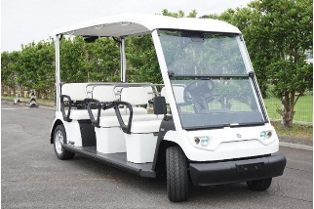
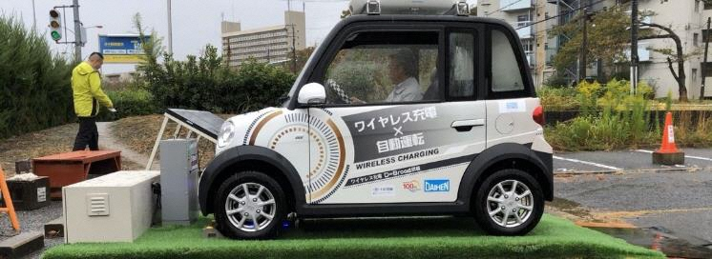
６) - ② 取組みテーマ 【AIオンデマンド交通】
高齢化の進行などにより、特に中山間地や坂道の多いニュータウンにてラストワンマイル問題が発生。
特に地方では路線バスの廃止などにより、今後ラストワンマイル問題はますます深刻化すると予想される。
このため、効率的な運行や、交通事業者の人手不足に対応する、AIオンデマンド交通を導入することにより、ラストワンマイル問題の解消をめざす。まずは、条件の整った市町村にて先行事例を作り、それを府内全域に横展開していく。
自動運転化についても、技術開発や法整備の状況、地域のニーズ等をふまえつつ、早期実現をめざす。
先行事例の例
住民主体で地域課題に取り組む例
企業の実証実験ニーズと地域ニーズを
合わせて地域課題に取り組む例
＜河内長野市の取組み＞
＜堺市の取組み＞
〇 ニュータウンである南花台では、住民の高齢化や坂が多い地形からニュータウン内の移動が非常に困難であり、日々の買い物も難しくなってきている。
〇 住民の移動問題の解消のため地域住民主体の運営組織を立ち上げ、まずは手動運転のAIオンデマンド走行を行う（12月7日～）。採算性を高め、運営の自立化を目指している。
〇車両は７人乗りの電動ゴルフカート、予約にはアプリと電話を活用。
〇 泉北ニュータウンでは、ニュータウン内の起伏が激しく、移動が困難。かつ、駅から800メートル圏外に住む人が多く、高齢化も進むことから、地域における移動問題が深刻化。
〇 このラストワンマイル問題を次世代モビリティで支援することとし、自動運転の実証実験を泉北ニュータウンでも特に高齢化率の高い槇塚台地域にて行った（10月21日～11月1日）
〇車両は２人乗りの小型モビリティ。ワイヤレス充電システム等の技術実験も行った。実証実験の効果を検証し、ビジネス化を目指す。
こういった先行事例を増やしていき、府内市町村へそれぞれ横展開

Slide 41
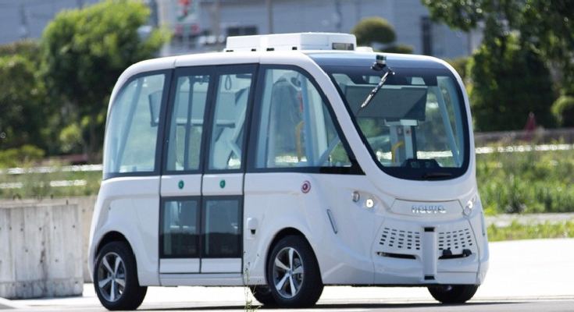
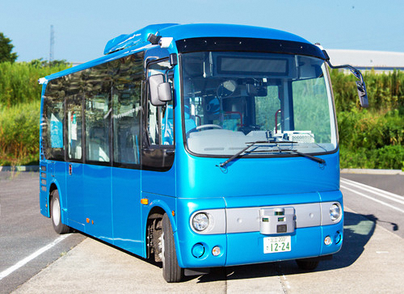
【参考】 Osaka Metro Groupの取組み（自動運転等）
大阪メトログループは①交通がつながる ②安全・安心がつながる ③情報がつながる ④技術基盤でささえる、をコンセプトとして、大規模な都市型MaaSを世界に先駆けて大阪で実現し、次世代型の社会システムを構築することをめざしている【大阪都市型MaaS】
その取組みとして、2019年12月と2020年1月に自動運転の実証実験を行った。
この実験の結果を踏まえ、自動運転バスの実用化に向けての検討を開始。
取組みロードマップ
2019
2020
2021
2022
2023
2024
2025
交通が
つながる
移動のパーソナル
化・毛細化
2025年
大阪・関西万博
・・・
オンデマンド交通の
実証実験
オンデマンド交通の
一部地域での実用化
安全･安心が
つながる
交通の自動化/
事故防止
バス自動運転
実証実験
バス自動運転
(運転手あり)の
営業路線への導入
タクシー自動運転
実証実験
地下鉄自動運転
実証実験
(阿波座-夢洲など)
バス、タクシー、地下鉄
自動運転実用化
(一部地域)
自動運転の実証実験 ※SBドライブと実施
➊ 2019年12月17日～12月18日
グランフロント大阪周辺（うめきた地区西側：道路占用）
・NAVYA社製ARMA（自動運転車）
・約300メートルの区間を時速10キロで走行
❷ 2019年12月23日～2020年1月19日
夢洲・咲州・舞洲（公道）
・日野ポンチョ改造車（バス）
・約７キロの区間を時速40キロで走行
・信号制御連携あり
自動運転バスについては、2020年湾岸部４路線にて、2024年20路線にて導入予定
（中期経営計画）

Slide 42
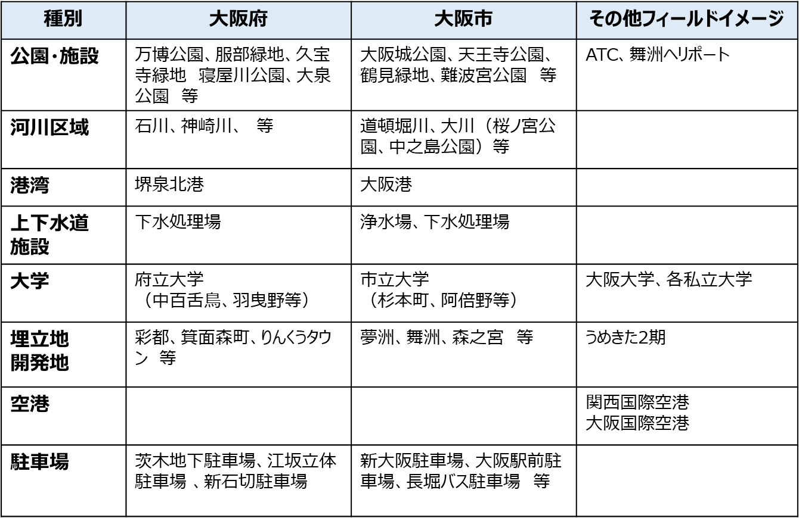
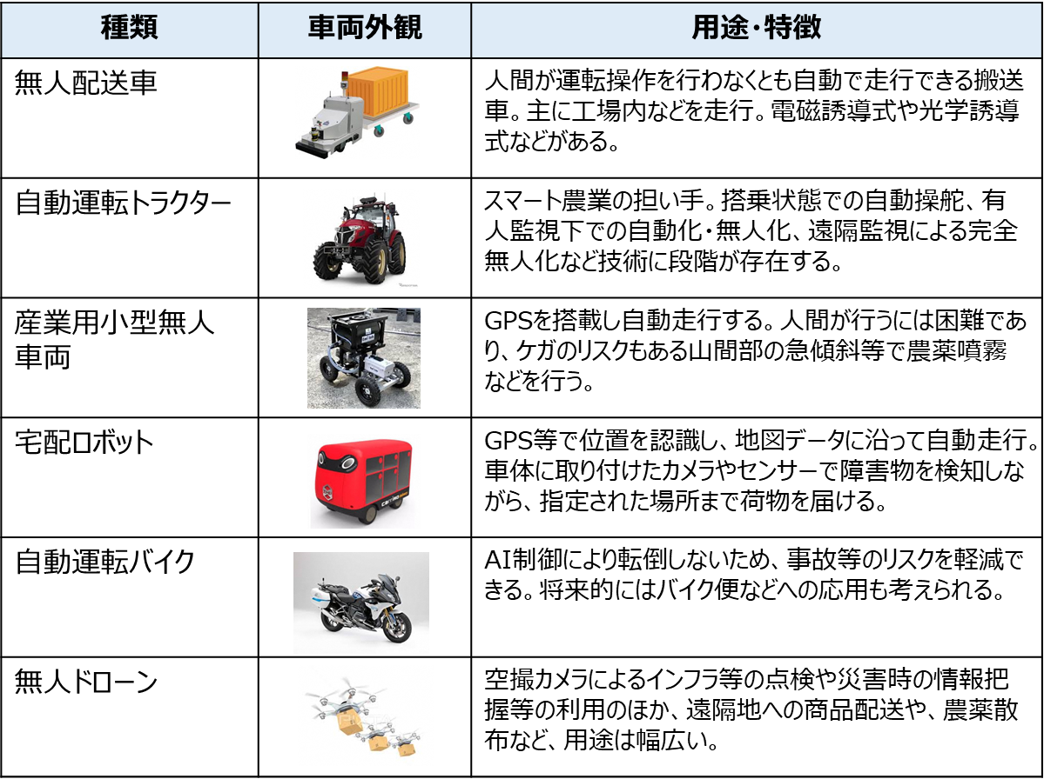
６) - ③ 取組みテーマ 【産業現場における自動運転化支援】
技術を開発する企業等は、実証実験フィールドを持たない場合が多い。
また、企業等が行っている公道における実証実験は、許可等の関係から数日間のみ行われることが多く、実証実験により得られる効果が小さい場合が多い。
この対応として企業等が充実した実証実験を行うことができるよう、大阪府市などの公有地等を有効活用する形で、企業等に非公道の実証実験フィールドの提供を行っていく必要がある。
そのため、企業等に対するPRや、新たな実証実験フィールドの掘り起こしを行っていく。
＜府市が持つ公的フィールド（非公道）＞
＜研究開発が進む未来型モビリティ＞
×

Slide 43
６) - ④ 取組みテーマ 【データヘルス（データの活用による住民の健康づくり）】
本日の議論を踏まえ、戦略案に反映

Slide 44

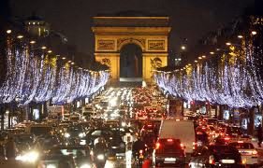
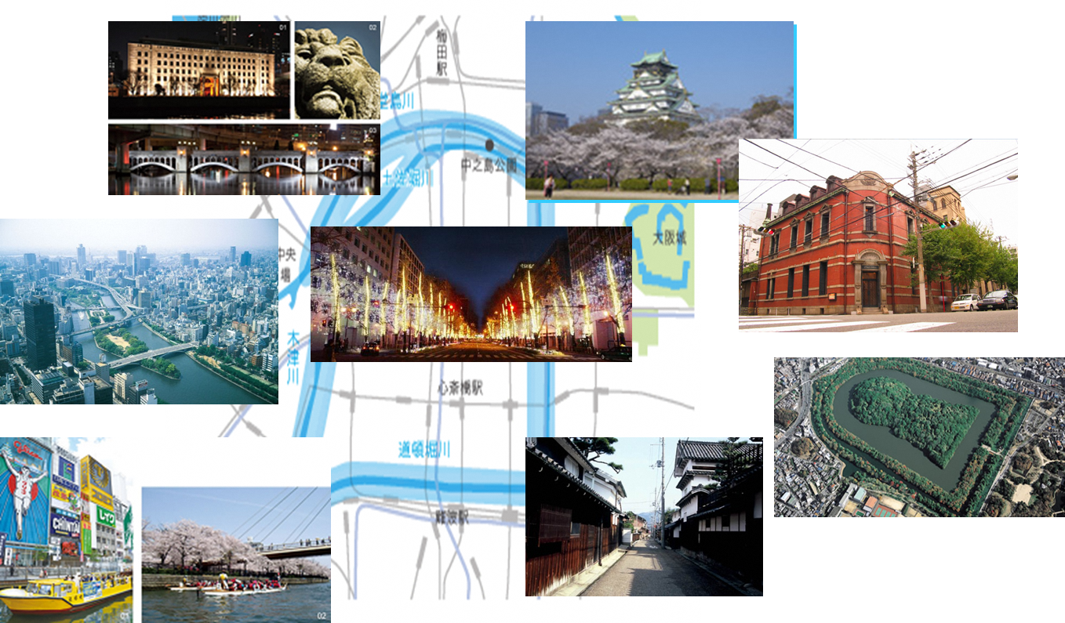
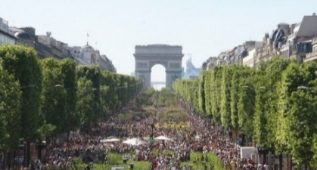
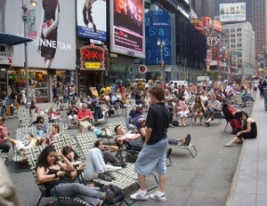
６) - ⑤ 取組みテーマ 【楽しいまちづくり（まちの演出）】
都市が有する価値を実感として具現化するものがまちの楽しさ。世界の都市間競争を勝ち抜くうえでも、文化資源や都市そのものを演出し、まちの楽しさを充実させることは重要。
例えばVR（仮想現実）やAR（拡張現実）は、建物や土地の形状に影響をさせないことから、文化資源等の活用にあたって課題となる規制等のハードルを下げることにつながる。
こうしたテクノロジーをコンテンツ化し、事業主体となってフィールドを活用するプレーヤーを大阪に呼び込むため、事業者の提案を汲み取り、マッチングや規制緩和等により事業展開を後押しする環境を整える。
各都市は資源をフル活用し「楽しさ」を演出
「楽しいまちづくり」に向けて大阪が持つ資源
出典：第7回大阪府市規制改革会議（2013.12） 第一次提言「楽しいまちづくり」の指摘 http://www.pref.osaka.lg.jp/gyokaku/kisei-kaikaku/saishuu.html
テクノロジーを使った「楽しいまちづくり」の戦略領域
◆文化施設の利便性と鑑賞機会の向上
◆空間が持つ歴史物語のテクノロジーによる再現
◆「新しいカタチ」のエンターテイメント
◆音や光による日常の街並み・景観の演出

Slide 45
６) - ⑥ 取組みテーマ 【まちのキャッシュレス】
世界的なキャッシュレス化の流れを踏まえ、社会全体の生産性が向上し、消費者と事業者がそれぞれ付加価値を享受できる社会の実現を目指すことが必要。
我が国のキャッシュレス決済比率は約20％であるのに対し、世界のキャッシュレス先進国は40～60％台であり、訪日外国人旅行者が不便を感じていることが多い状況にある。
消費者ニーズに幅広く対応するうえでは、クレジットカードだけでなく、複数の決済手段の導入が望ましい。
そのため、タクシー事業者や中小企業などの課題を把握しながら、国やキャッシュレス事業者等とも連携し、啓発活動をはじめ、キャッシュレス化推進のための取組みを進める。
キャッシュレスのメリット
キャッシュレス化には
手数料などのデメリットを上回るメリットがある
啓発活動にてPR
消費者 | 購買における 利便性向上 | 現金の煩わしさの軽減、決済スピードの向上、 取引場所・時間の自由さ
 | お得感 | ポイント、割引、キャンペーン
 | 安全性の確保 | 現金の紛失・盗難リスクの軽減
 | データ利活用 | 消費管理が可能（自分、家族・・・）
事業者 （小売等） | 売上増 | 売上単価の向上、売上機会の増加、 新たな顧客の獲得（インバウンド等）
 | 人件費、 手間の削減 | 業務改革（人手不足対応）、 金銭受け渡し時間の短縮、 犯罪防止など安全性確保
 | データ利活用 | 売上管理、記録保管の簡易化、 マーケティングの高度化
その他 | 取引の透明化 | 脱税、マネーロンダリングの抑制効果
出典：クレジットカードデータ 利用に係る ＡＰＩ 連携に関する検討会資料（第5回）を基に作成
キャッシュレス先進都市へ
キャッシュレス事業者等にも働きかけ、大阪での連携した取組みを実現
大阪のキャッシュレス化の流れを作ることが必要

Slide 46

６) - ⑦ 取組みテーマ 【３つのレス推進】
■先導的な取組みとして、大阪市で令和2年度に新たな行政オンラインシステムの運用を開始するとともに、令和6年度に予定されている大阪府の電子申請含めたシステムの更新に向けて、電子認証、キャッシュレスに対応したシステムの運用を目指す。
■これに先立ち、まずは「３つのレス」（キャッシュレス、はんこレス、ペーパーレス）を推進し、府の申請手続き等のBPR調査を令和2年度から行い、府民の負担軽減、利便性向上、職員の業務効率化の観点から点検を行う。
これまでの取組み
はんこレス
【府】電子決裁の導入（平成15年）、電子決裁のスリム化（働き方改革第２弾にて実施中）
【市】「行政手続きのオンライン化に向けた業務特性にかかる調査」で手続き全数調査実施(H29)
⇒庁内の一部の手続きでは押印が残る（報告など）
⇒府民・市民・企業からの申請手続きには押印が必要
業 務 改 革
住民の利便性の向上
ペーパー
レス
庁内の会議ではペーパーレスを推奨
（例：大阪スマートシティ戦略会議、次長会議など）
⇒しかし、紙を使用する会議も多い（例：部長会議、戦略本部会議など）
キャッシュ
レス
利用料金：一部の施設のみ導入
（万博記念公園における太陽の塔事前予約など）
手数料・税など：インターネット申請手続き（寄附の申込みなど）
や税納付手続きの一部で導入
⇒一部の施設、手続きに留まっている
０
今後の取組み方向性
はんこレス
【業務改革・窓口改革】
★ 窓口等の手続きにおいて法令上の制約がある「はんこ」以外は、全て見直すことをめざす
「３つのレス」を含む手続きのオンライン化を進める。そのためには、意識改革、仕事の見直し（BPR）が必要
まずは、庁内の現状調査、先行自治体等の事例調査を行う（大阪市：手続き全数調査実施済（H29））
（注）BPR（Business Process Re-engineering：業務改革）業務フロー等の見直しによる業務の効率化
ペーパーレス
【会議のペーパーレス・
効率化】
★ 府市が主催、および庁内で実施する全ての会議、打合せでのペーパーレス化をめざす
まずは、知事・市長が出席する会議でのペーパーレス化をできるところから試行実施するとともに、並行して現状調査を実施
キャッシュレス
【集客施設・手数料等】
★ キャッシュレスの先進都市をめざす
まずは、特にインバウンドに効果的な府の大規模集客施設から検討開始
手数料等のキャッシュレス（先進自治体並みの導入をめざす。特に件数等の多いものから）

Slide 47
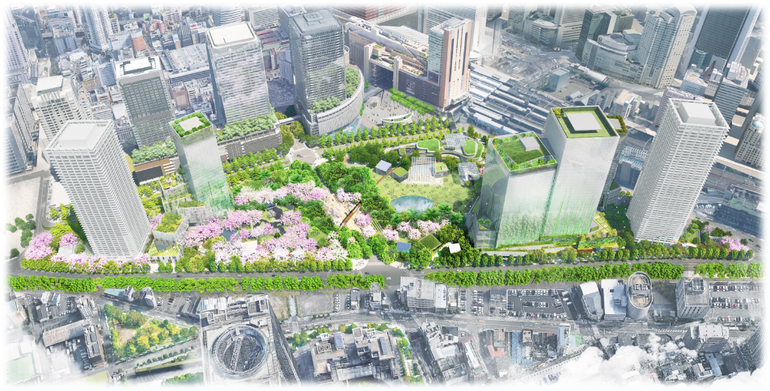
７）スーパーシティ構想
大阪でのスーパーシティ ～グリーンフィールドで展開するまちづくりを核に～
■課題と将来像
大阪・関西の都市力の向上
課題
・国際観光拠点の形成：来訪者の利便性・安全性確保等
・新産業創出の促進：世界からの人材・技術の集積・交流等
スーパー
シティ
活用
新たなビジネスモデル
スタートアップエコシステムの構築強化
日本全国・
世界に
波及効果
「働き、学び、遊び、楽しむ」未来都市
■スーパーシティのフィールドと実現ステップ
SMART RESORT CITY
夢と創造に出会える未来都市
希望の杜 Osaka
MIDORI LIFE 2070 の創造
2025年
未来社会の実験場
“People’s Living Lab”
万博後
実現
発信
実験
夢洲
まちづくり
うめきた地区での試み
大阪・関西万博
最先端技術の導入に向けた試みを発信
最先端技術を経験できる場を提供
世界に誇る魅力ある国際観光拠点を形成
うめきた2期
夢洲
■取り組み内容
移動
自動運転、空飛ぶｸﾙﾏ、MaaSによる交通運行等
物流
ﾄﾞﾛｰﾝ配送等
施設管理・
利用
ﾄﾞﾛｰﾝによる
建物点検、待ち時間ｾﾞﾛ、ｷｬｯｼｭﾚｽ等
防災
被災状況などの
把握・情報発信・避難誘導等
防犯
ﾄﾞﾛｰﾝ等に
よる監視ｼｽﾃﾑ等
医療
ｱﾝﾁｴｲｼﾞﾝｸﾞ（医療・ｴﾝﾀﾒの融合）等
エネルギー
・水
ﾋﾞｯｸﾞﾃﾞｰﾀ活用による効率的な供給等
環境
・ごみ
食品ﾛｽ低減、ごみ発生低減等
エンタメ
・アート
ICT活用による参加型ｴﾝﾀﾒ･ｱｰﾄ等
■検討体制
大阪府・大阪市
経済界

